Slide 1
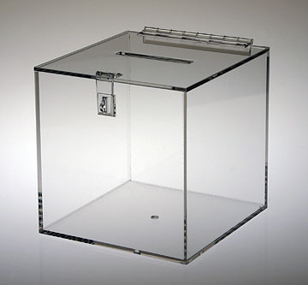
ΣΕΜΙΝΑΡΙΟ ΕΚΠΑΙΔΕΥΣΗΣ ΠΡΟΕΔΡΕΥΟΝΤΩΝ / ΒΟΗΘΩΝ ΕΚΛΟΓΙΚΩΝ ΚΕΝΤΡΩΝ
ΒΟΥΛΕΥΤΙΚΕΣ ΕΚΛΟΓΕΣ
2021
ΕΓΚΥΡΑ - ΑΚΥΡΑ
24-25 Μαΐου 2021
ΥΠΟΥΡΓΕΙΟ ΕΣΩΤΕΡΙΚΩΝ
ΕΠΑΡΧΙΑΚΗ ΔΙΟΙΚΗΣΗ ΛΕΥΚΩΣΙΑΣ

Slide 2
Έγκυρα - άκυρα

Slide 3
Έγκυρα ψηφοδέλτια
Τα ψηφοδέλτια για να είναι έγκυρα, πρέπει να φέρουν στο εξωτερικό τους μέρος την επίσημη σφραγίδα.
Το ψηφοδέλτιο θεωρείται έγκυρο όταν ο/η εκλογέας σημειώσει μέσα στο μεγάλο ορθογώνιο που βρίσκεται κάτω από τη στήλη του συνδυασμού της προτίμησής του/της, ένα από τα σημεία "X" ,"+","√".
Σε ό,τι αφορά τους μεμονωμένους υποψηφίους, το ψηφοδέλτιο θεωρείται έγκυρο όταν ο/η εκλογέας σημειώσει μέσα στο μικρό ορθογώνιο που βρίσκεται δίπλα από τη στήλη του Υποψηφίου της προτίμησης του/της, ένα από τα πιο πάνω σημεία.

Slide 4
Έγκυρα ψηφοδέλτια
Σε περίπτωση που ο εκλογέας επιλέξει να ψηφίσει Συνδυασμό, μπορεί ταυτόχρονα να εκδηλώσει την προτίμησή του σε υποψηφίους του Συνδυασμού αυτού, σημειώνοντας σταυρό ή σταυρούς προτίμησης μέσα στα μικρά τετραγωνάκια που είναι δίπλα από το όνομα των υποψηφίων του. Οι σταυροί προτίμησης δεν πρέπει να είναι περισσότεροι από τον αριθμό που αναφέρεται δίπλα.
Ο σταυρός προτίμησης δεν είναι υποχρεωτικός.
Εκλογική περιφέρεια | Σταυροί προτίμησης
Λευκωσία | 5
Λεμεσός | 3
Αμμόχωστος | 3
Λάρνακα | 2
Πάφος | 1
Κερύνεια | 1

Slide 5
Ποιοι δικαιούνται σταυρό προτίμησης
Ο/η Αρχηγός / Επικεφαλής του κόμματος δεν χρειάζεται σταυρό προτίμησης, καθώς θεωρείται ότι λαμβάνει τόσους σταυρούς προτίμησης όσες είναι και οι ψήφοι του κόμματος του οποίου ηγείται.
Στην περίπτωση που ο/η εκλογέας σημειώσει περισσότερους σταυρούς προτίμησης από τον αριθμό που προβλέπεται για την Εκλογική Περιφέρεια, το ψηφοδέλτιο θεωρείται έγκυρο και θα λογίζεται ως κομματική ψήφος υπέρ του συνδυασμού στον οποίο σημειώθηκαν οι σταυροί προτίμησης (νοουμένου ότι δεν ψηφίστηκε άλλος συνδυασμός) όμως οι σταυροί προτίμησης δεν θα ληφθούν υπόψη.
Στην περίπτωση που ο/η εκλογέας ψηφίσει περισσότερους από ένα κομματικούς συνδυασμούς ή/και μεμονωμένο υποψήφιο, το ψηφοδέλτιο είναι άκυρο και δεν λαμβάνεται υπόψη κατά την καταμέτρηση των ψήφων.

Slide 6
Άκυρα ψηφοδέλτια
Ο/η Προεδρεύων υπάλληλος απορρίπτει ως άκυρο οποιοδήποτε ψηφοδέλτιο:
Δεν φέρει την επίσημη σφραγίδα.
Που περιέχει οποιοδήποτε γράμμα ή σημείο με το οποίο μπορεί να διαπιστωθεί η ταυτότητα του εκλογέα.
Από το οποίο ελλείπει οποιοδήποτε ουσιώδες μέρος του.
Το οποίο δεν περιέχει όλους τους συνδυασμούς που λαμβάνουν μέρος στις εκλογές.
Στο οποίο ο/η εκλογέας έχει ψηφίσει δύο ή περισσότερους συνδυασμούς ή ένα συνδυασμό και ένα μεμονωμένο υποψήφιο.

Slide 7
Άκυρα ψηφοδέλτια
Στο οποίο ο/η εκλογέας έχει ψηφίσει με οιονδήποτε άλλο σημείο ή γράμμα ή αριθμό, εκτός από τα καθορισμένα σημεία «X», «+», «√».
Στο οποίο ο/η εκλογέας έχει ψηφίσει με πέννα οιουδήποτε άλλου χρώματος εκτός από τις πέννες χρώματος μπλε ή μαύρου, που διατίθενται για το σκοπό αυτό.
Στο οποίο δεν μπορεί να εξακριβωθεί η θέληση του/της εκλογέα.
Το λευκό ψηφοδέλτιο είναι άκυρο, γιατί δεν μπορεί να εξακριβωθεί η θέληση του εκλογέα, όμως καταμετράται και καταγράφεται ξεχωριστά από τα υπόλοιπα άκυρα ψηφοδέλτια, για στατιστικούς λόγους.

Slide 8
Ειδικές περιπτώσεις
Στην περίπτωση που ο/η εκλογέας ψηφίσει ένα κομματικό συνδυασμό και ταυτόχρονα σημειώσει σταυρό ή σταυρούς προτίμησης σε υποψήφιους άλλου συνδυασμού, υπερισχύει η ψήφος που δόθηκε στο κόμμα. Το ψηφοδέλτιο είναι έγκυρο σ' ότι αφορά την κομματική ψήφο, ενώ οι σταυροί προτίμησης που σημειώθηκαν σε υποψήφιους άλλου συνδυασμού, θα αγνοηθούν.
Ψηφοδέλτια που περιέχουν σε οποιοδήποτε μέρος της στήλης που αντιστοιχεί σε συνδυασμό κόμματος ή σε μεμονωμένο υποψήφιο, ένα από τα σημεία «X» ή το «+» ή το «√» ή οποιοδήποτε άλλο σημείο που προσομοιάζει προς αυτά, θεωρούνται έγκυρα.

Slide 9
Ειδικές περιπτώσεις
Τυχόν προέκταση της γραμμής ή των γραμμών των σημείων "X" ,"+", "√" στο διπλανό ορθογώνιο, δεν καθιστά το ψηφοδέλτιο άκυρο, νοουμένου ότι:
Το κέντρο βάρους του σημείου ψήφισης βρίσκεται μέσα στο ορθογώνιο του Συνδυασμού της προτίμησης του/της εκλογέα.
Ο βαθμός προέκτασης στο διπλανό ορθογώνιο είναι μικρότερος της έκτασης του σημείου που βρίσκεται μέσα στο ορθογώνιο του Συνδυασμού της προτίμησης του/της εκλογέα.
Ο/Η Προεδρεύων υπάλληλος, πριν απορρίψει οποιαδήποτε ψηφοδέλτια ως άκυρα, τα δείχνει σε κάθε υποψήφιο ή στον επί της διαλογής αντιπρόσωπο του στο εκλογικό κέντρο και, αφού ακούσει τις απόψεις του προσώπου αυτού, αποφασίζει τελεσίδικα. Η απόφαση του/της Προεδρεύοντα υπαλλήλου είναι τελική και δεν υπόκειται σε εκλογική αίτηση.

Slide 10
Παραδείγματα εγκύρων - άκυρων ψηφοδελτίων

Slide 11
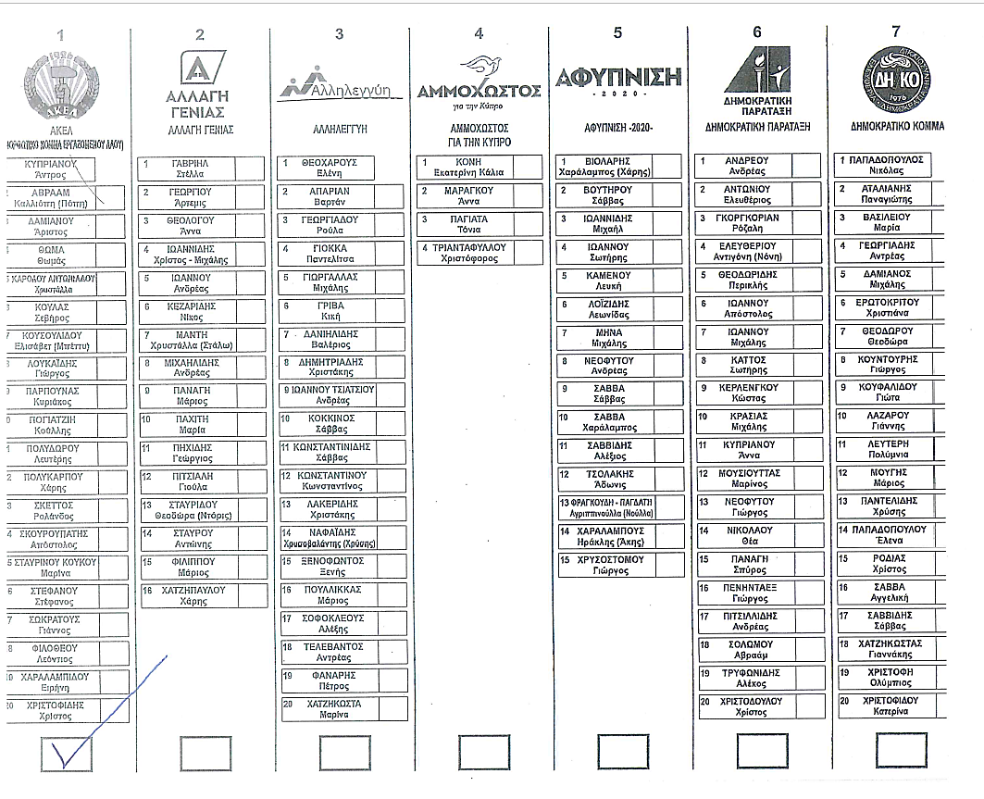
Παραδείγματα εγκύρων - άκυρων ψηφοδελτίων
Έγκυρο

Slide 12
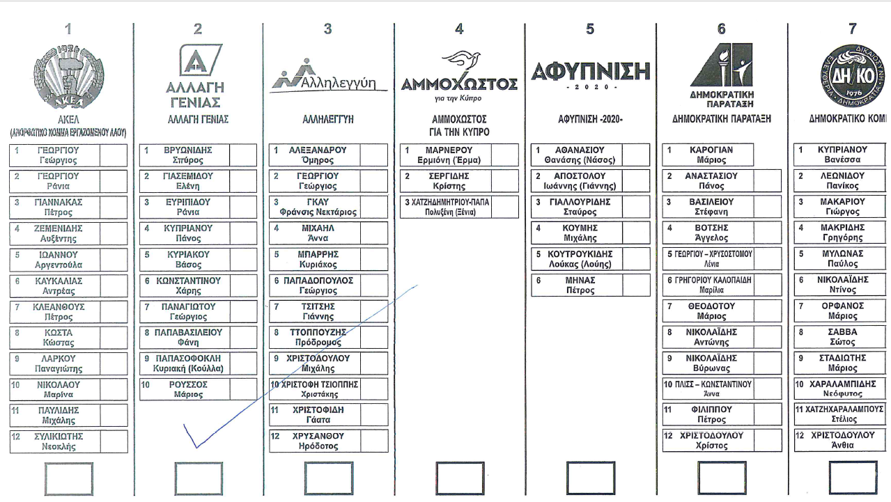
Παραδείγματα εγκύρων - άκυρων ψηφοδελτίων
Άκυρο (λόγω βαθμού προέκτασης του σημείου στα διπλανά ορθογώνια)

Slide 13
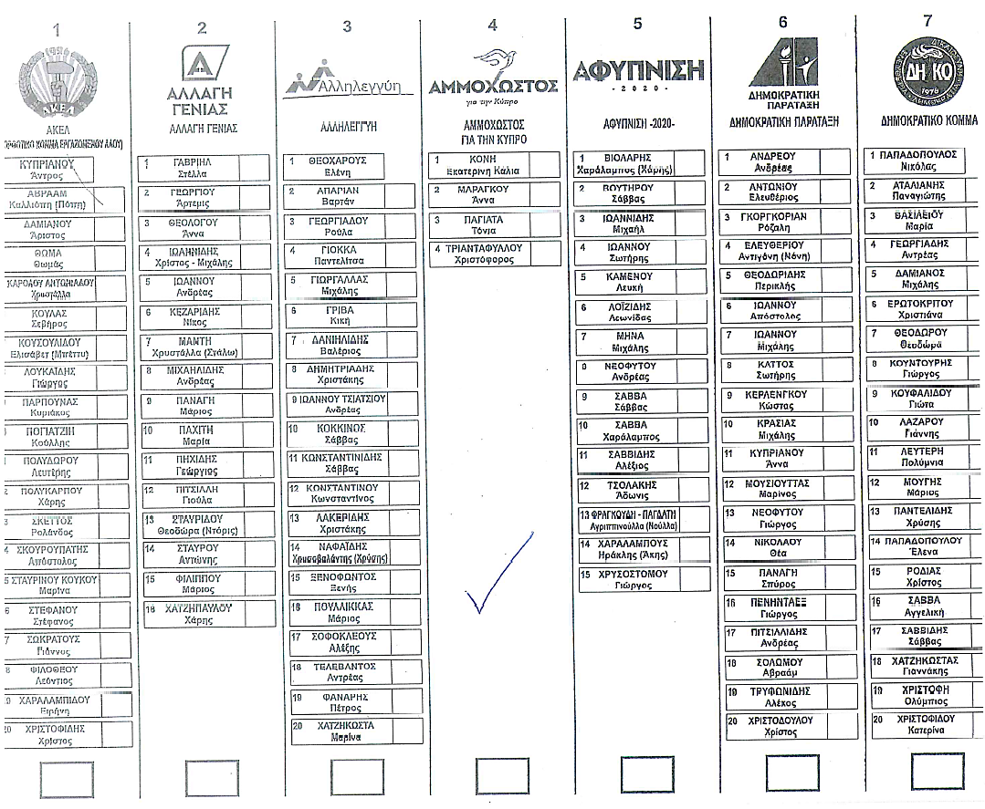
Παραδείγματα εγκύρων - άκυρων ψηφοδελτίων
Έγκυρο

Slide 14
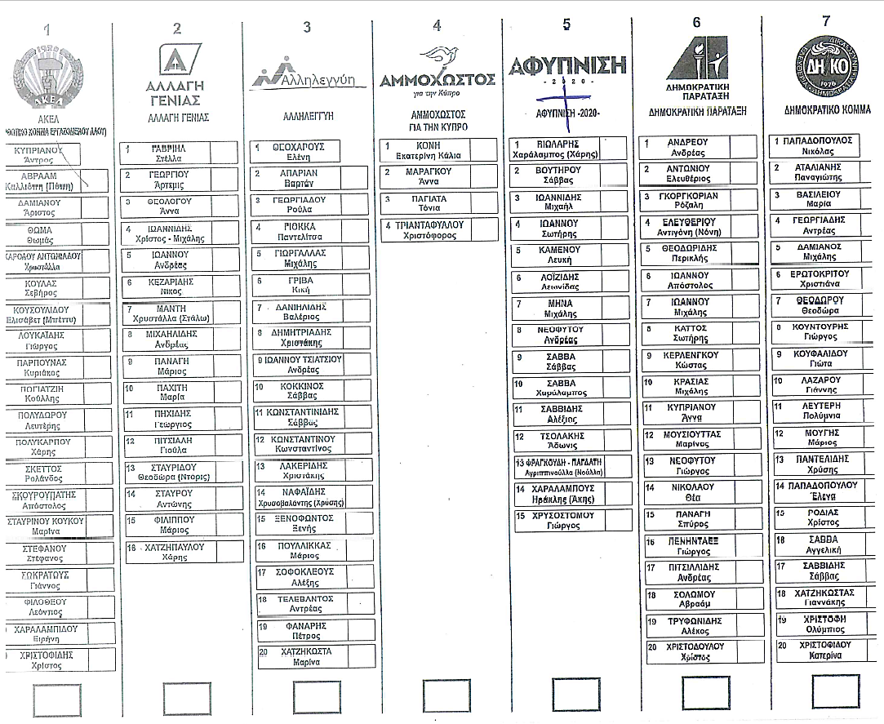
Παραδείγματα εγκύρων - άκυρων ψηφοδελτίων
Έγκυρο

Slide 15
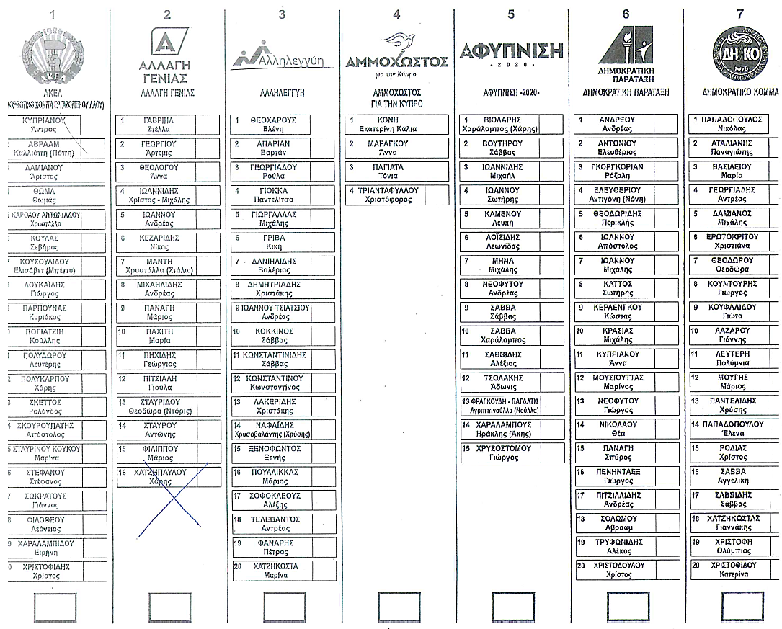
Παραδείγματα εγκύρων - άκυρων ψηφοδελτίων
Έγκυρο

Slide 16
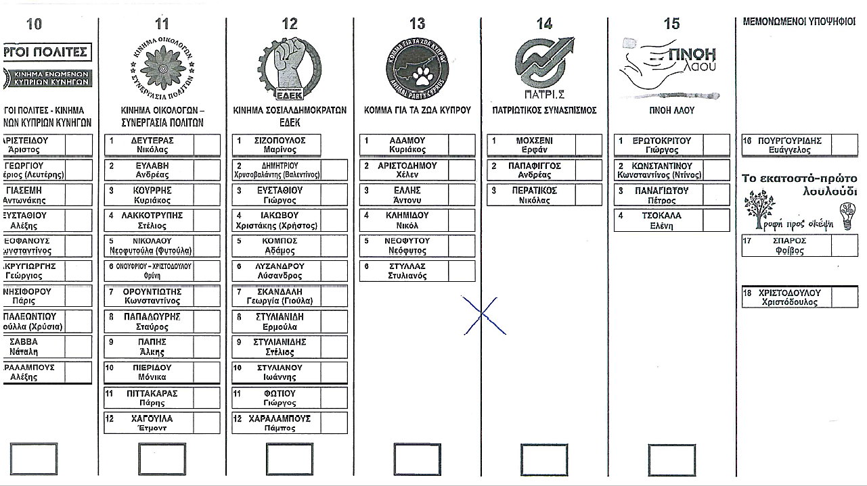
Άκυρο (δεν εξακριβώνεται η βούληση του εκλογέα)

Slide 17
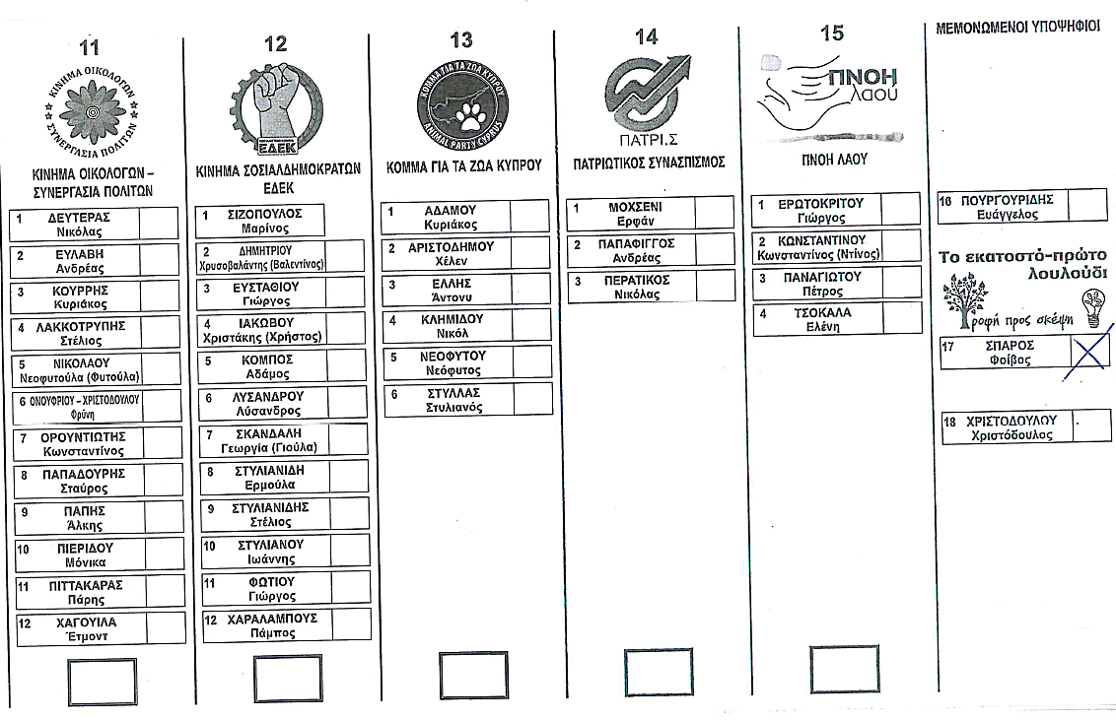
Παραδείγματα εγκύρων - άκυρων ψηφοδελτίων
Έγκυρο

Slide 18
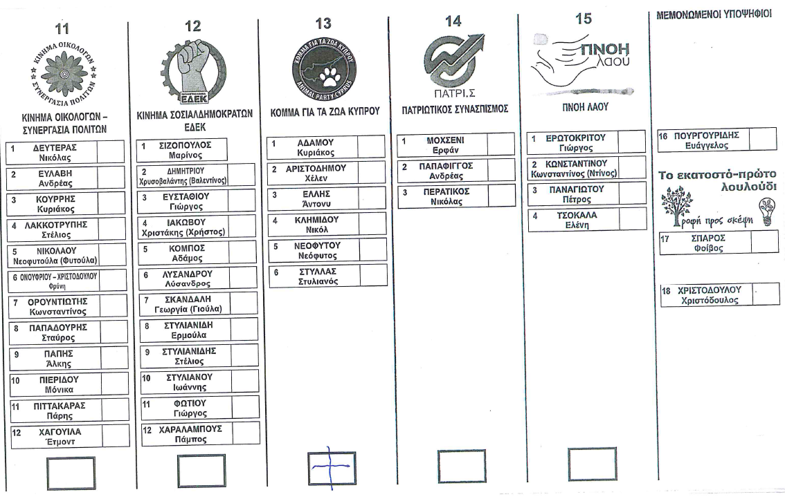
Παραδείγματα εγκύρων - άκυρων ψηφοδελτίων
Έγκυρο

Slide 19
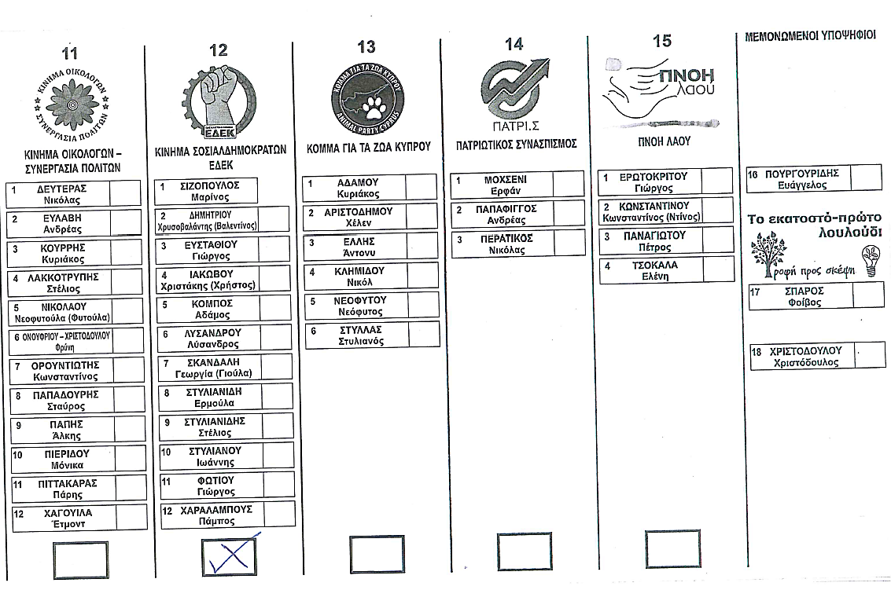
Παραδείγματα εγκύρων - άκυρων ψηφοδελτίων
Έγκυρο

Slide 20
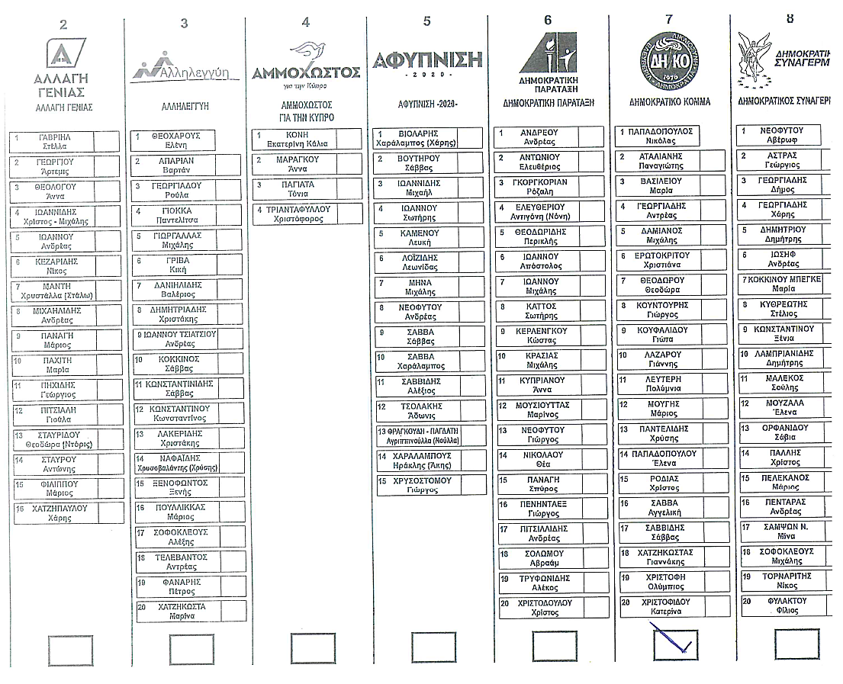
Παραδειγματα εγκυρων & ακυρων ψηφοδελτιων
Έγκυρο

Slide 21
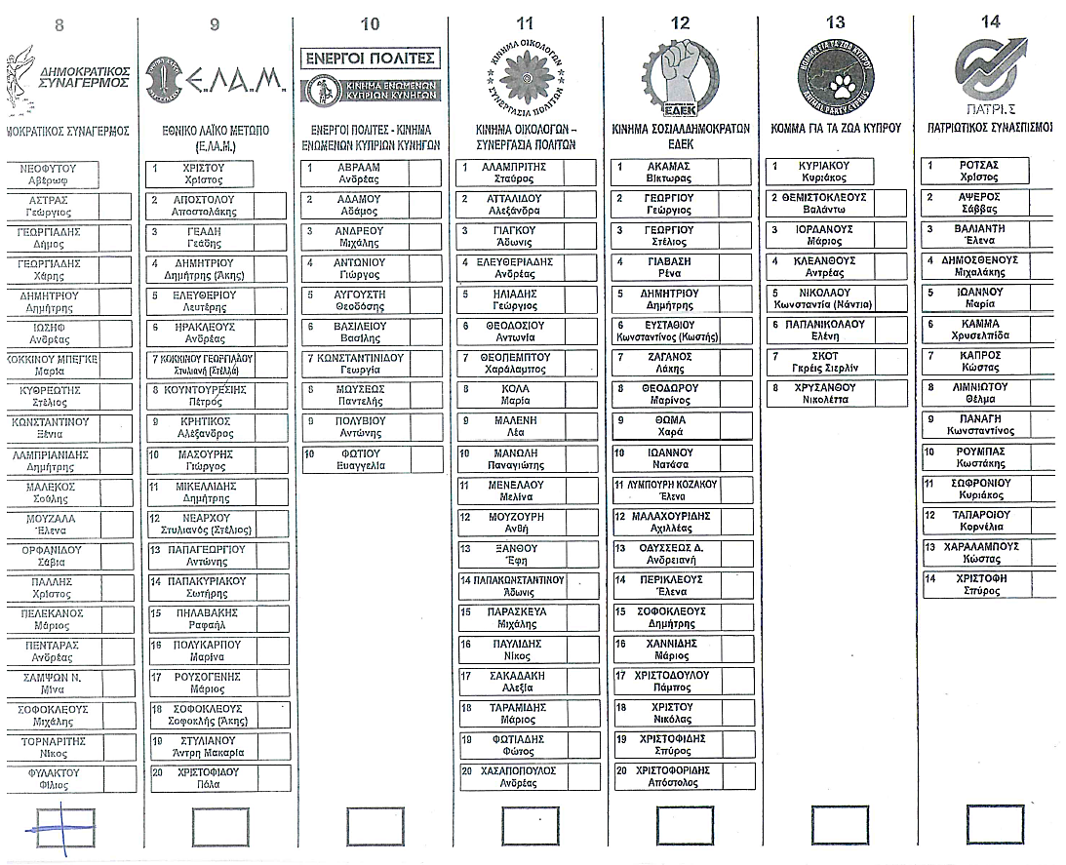
Παραδείγματα εγκύρων - άκυρων ψηφοδελτίων
Έγκυρο

Slide 22
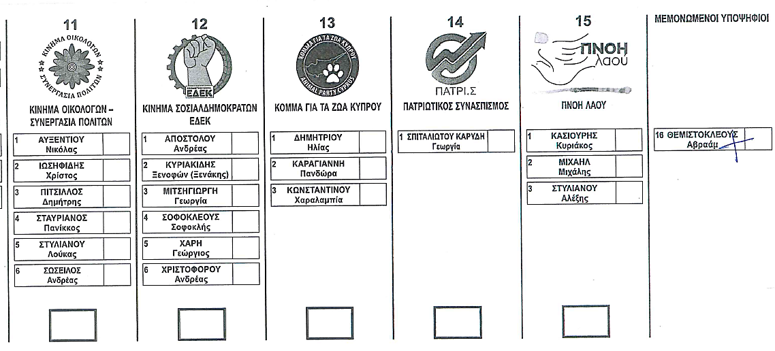
Παραδείγματα εγκύρων - άκυρων ψηφοδελτίων
Έγκυρο

Slide 23
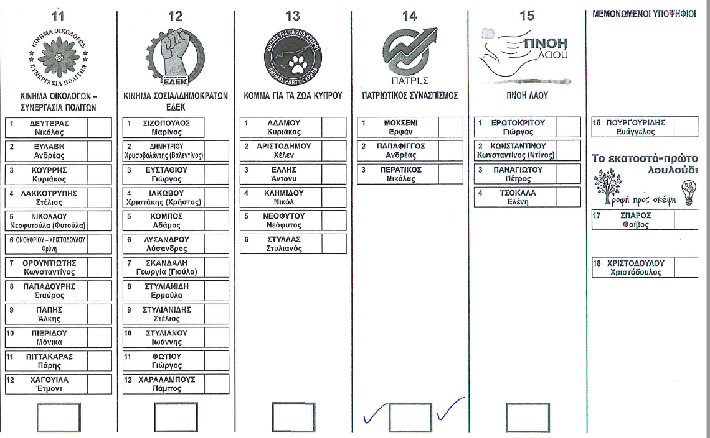
Παραδείγματα εγκύρων - άκυρων ψηφοδελτίων
Άκυρο (προδίδεται η ταυτότητα του εκλογέα)

Slide 24
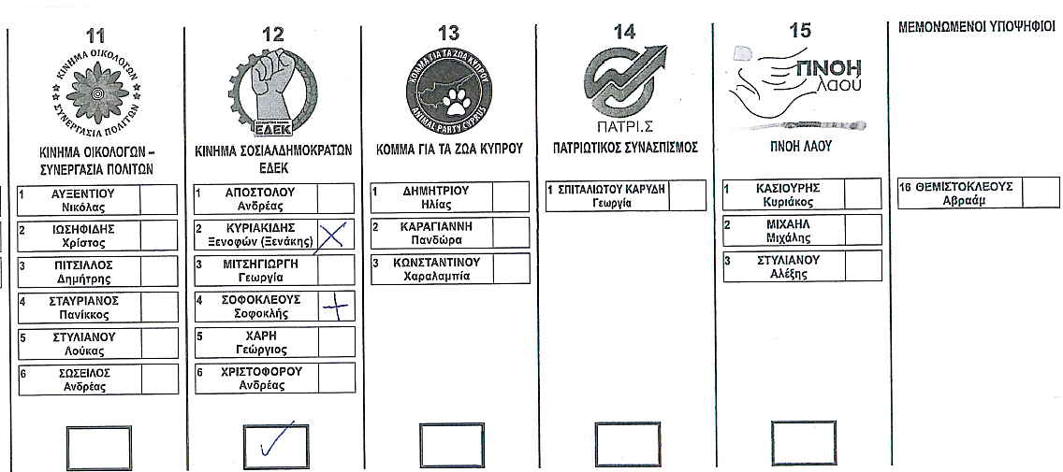
Παραδείγματα εγκύρων - άκυρων ψηφοδελτίων
Έγκυρο κομματικό & σταυροί προτίμησης

Slide 25
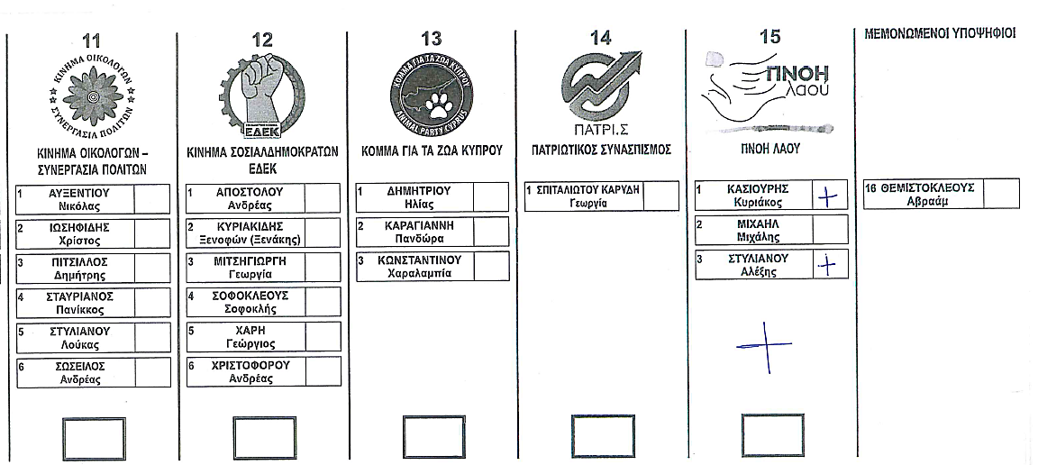
Παραδείγματα εγκύρων - άκυρων ψηφοδελτίων
Έγκυρο κομματικό & σταυροί προτίμησης

Slide 26
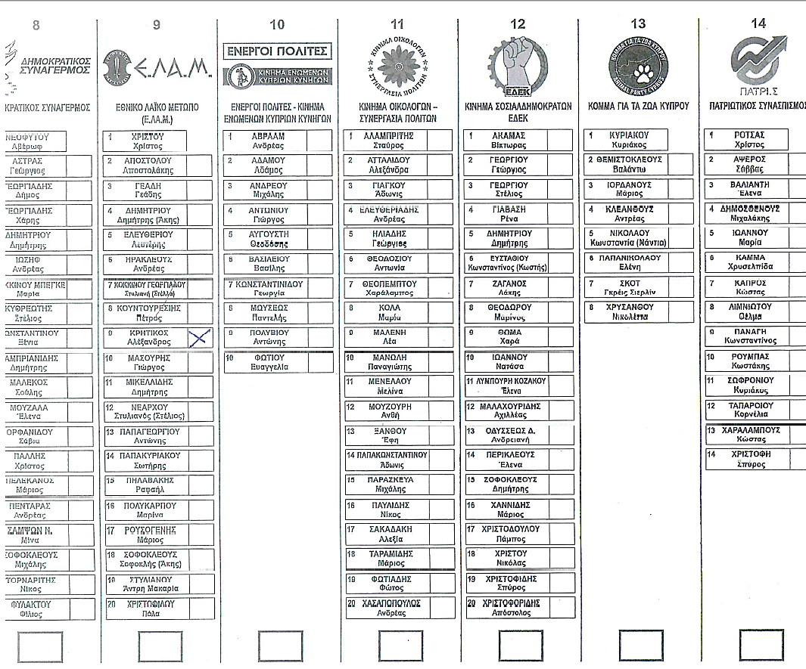
Παραδείγματα εγκύρων - άκυρων ψηφοδελτίων
Έγκυρο κομματικό & σταυρός προτίμησης

Slide 27
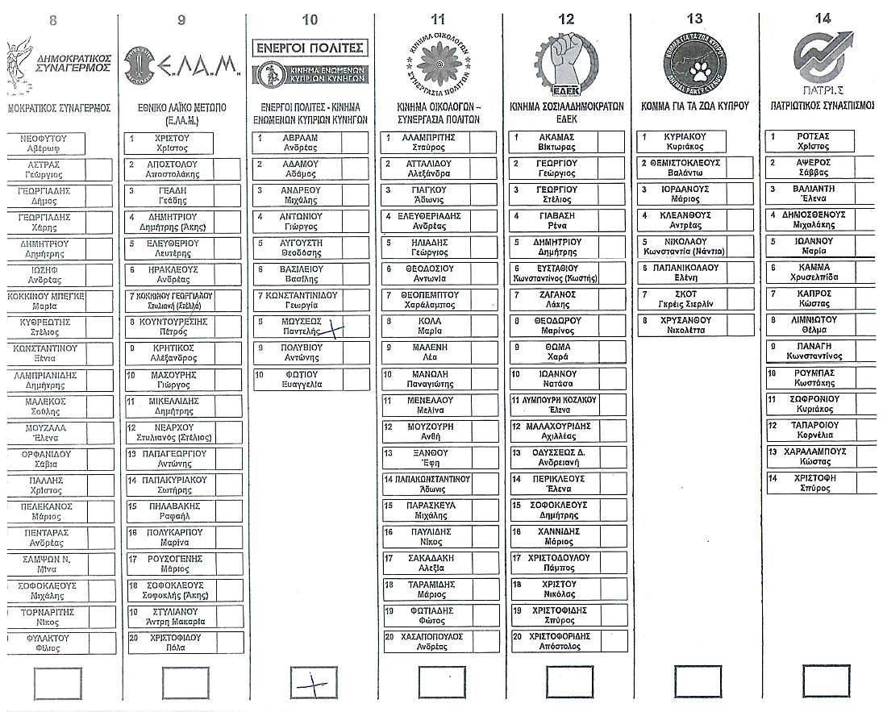
Παραδείγματα εγκύρων - άκυρων ψηφοδελτίων
Έγκυρο κομματικό & σταυρός προτίμησης

Slide 28
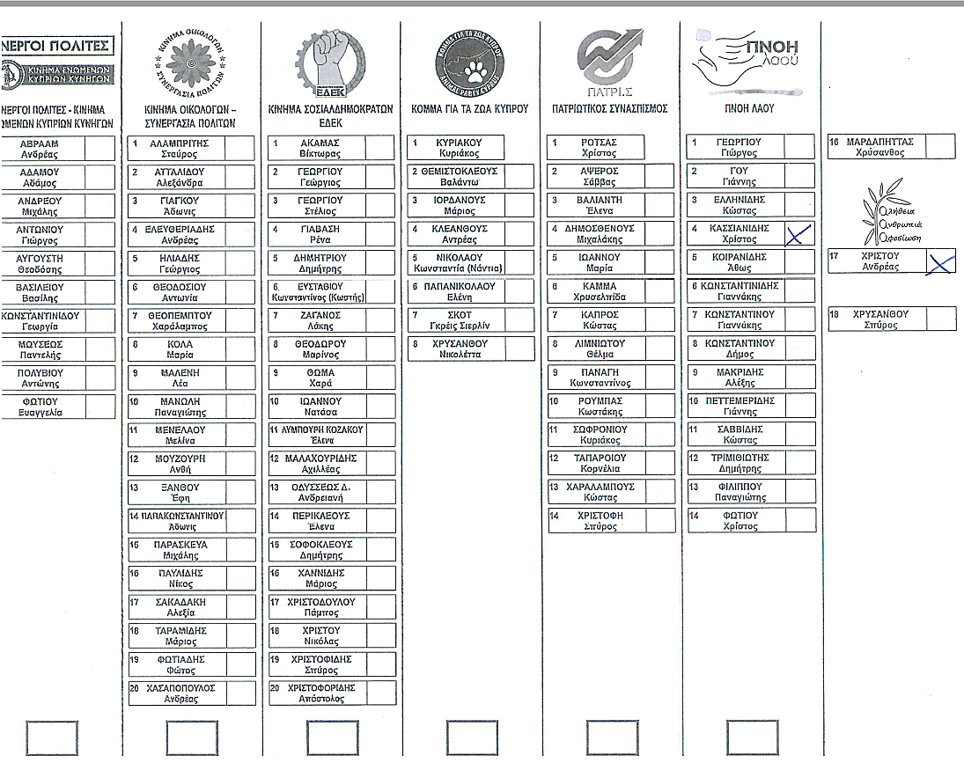
Παραδείγματα εγκύρων - άκυρων ψηφοδελτίων
Έγκυρο για μεμονωμένο υποψήφιο 17
Άκυρος ο σταυρός προτίμησης

Slide 29
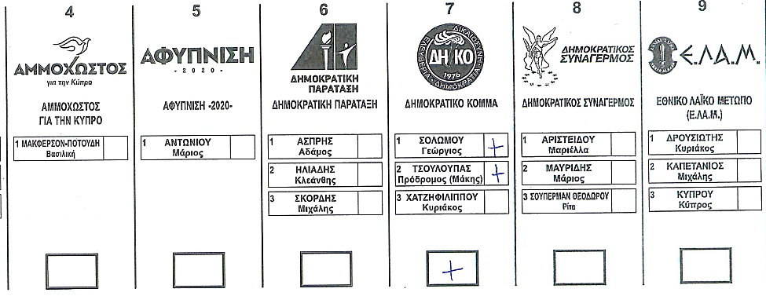
Παραδείγματα εγκύρων - άκυρων ψηφοδελτίων
Έγκυρο κομματικό
Άκυροι οι σταυροί προτίμησης, καθώς υπερβαίνουν τον μέγιστο καθορισμένο αριθμό για την Εκλογική Περιφέρεια

Slide 30
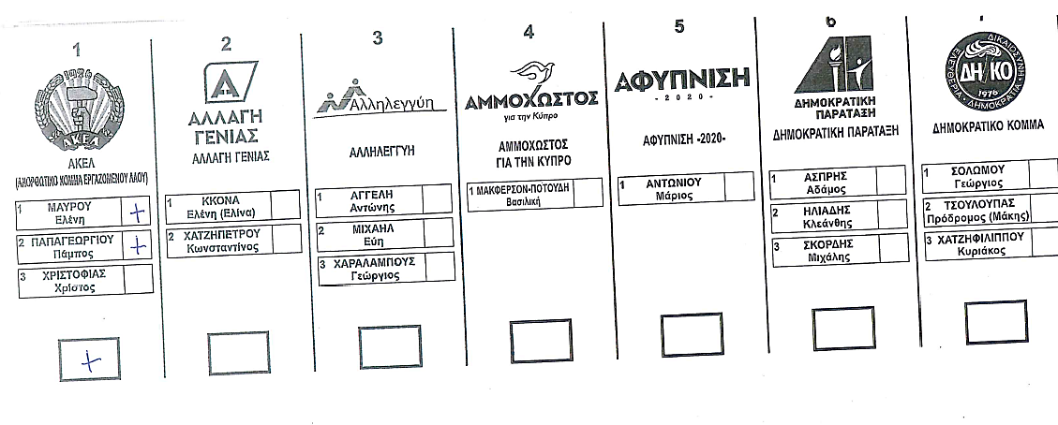
Παραδειγματα εγκυρων & ακυρων ψηφοδελτιων
Έγκυρο κομματικό
Άκυροι οι σταυροί προτίμησης, καθώς υπερβαίνουν το μέγιστο καθορισμένο αριθμό για την Εκλογική Περιφέρεια

Slide 31
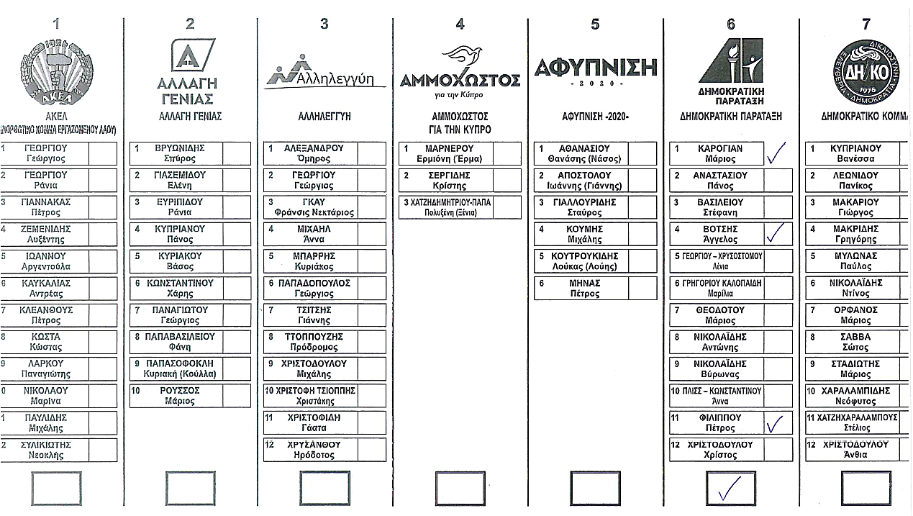
Παραδείγματα εγκύρων - άκυρων ψηφοδελτίων
Έγκυρο κομματικό & οι σταυροί προτίμησης που δόθηκαν στους υποψήφιους πέραν του αρχηγού κόμματος

Slide 32
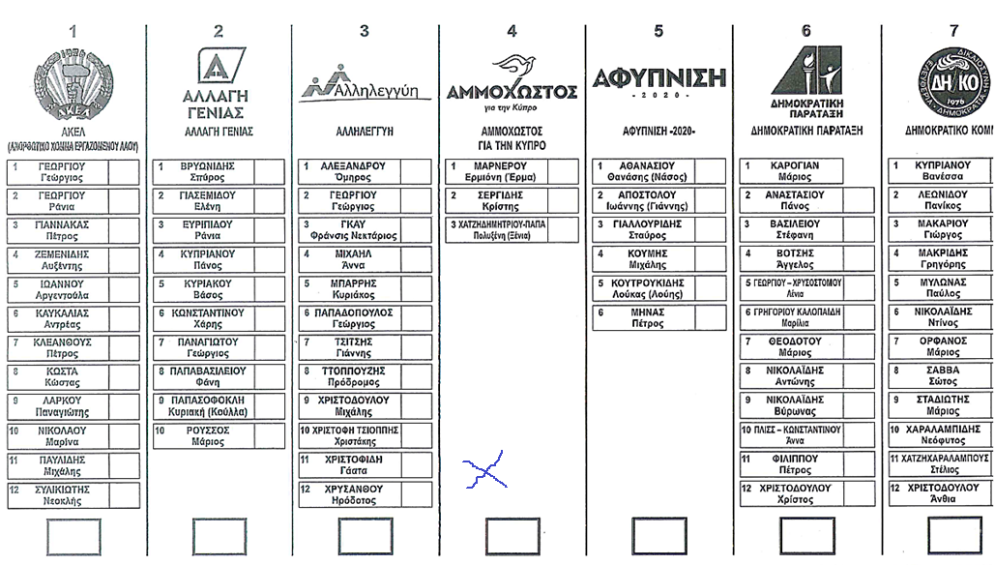
Παραδείγματα εγκύρων - άκυρων ψηφοδελτίων
Έγκυρο

Slide 33
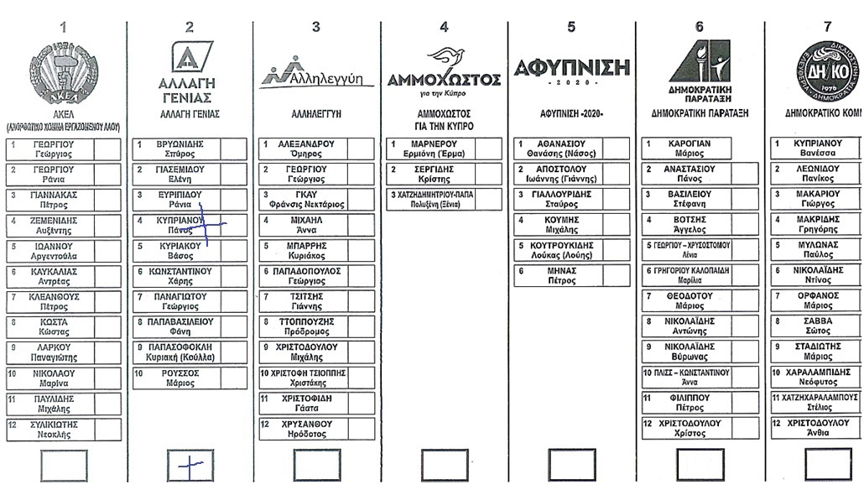
Παραδείγματα εγκύρων - άκυρων ψηφοδελτίων
Έγκυρο
(κομματικό και σταυρός προτίμησης

Slide 34
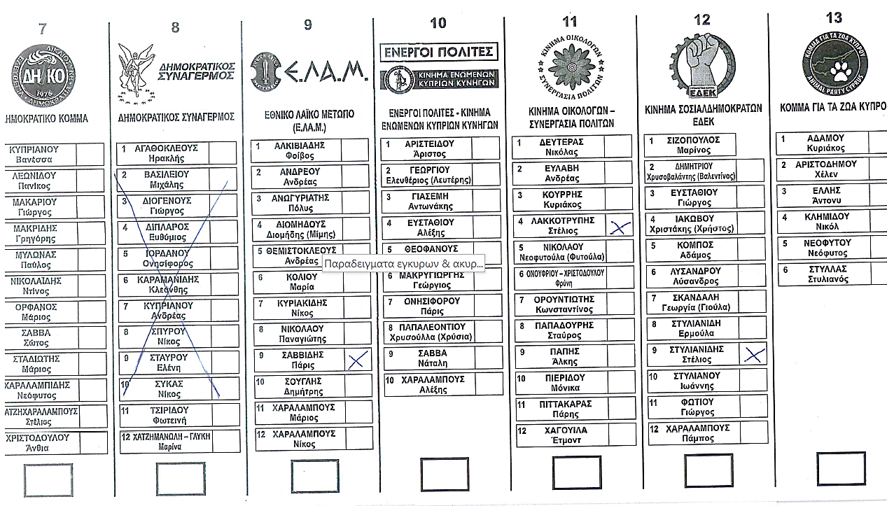
Παραδείγματα εγκύρων - άκυρων ψηφοδελτίων
Έγκυρο κομματικό για το Συνδυασμό 8
Άκυροι οι σταυροί προτίμησης

Slide 35
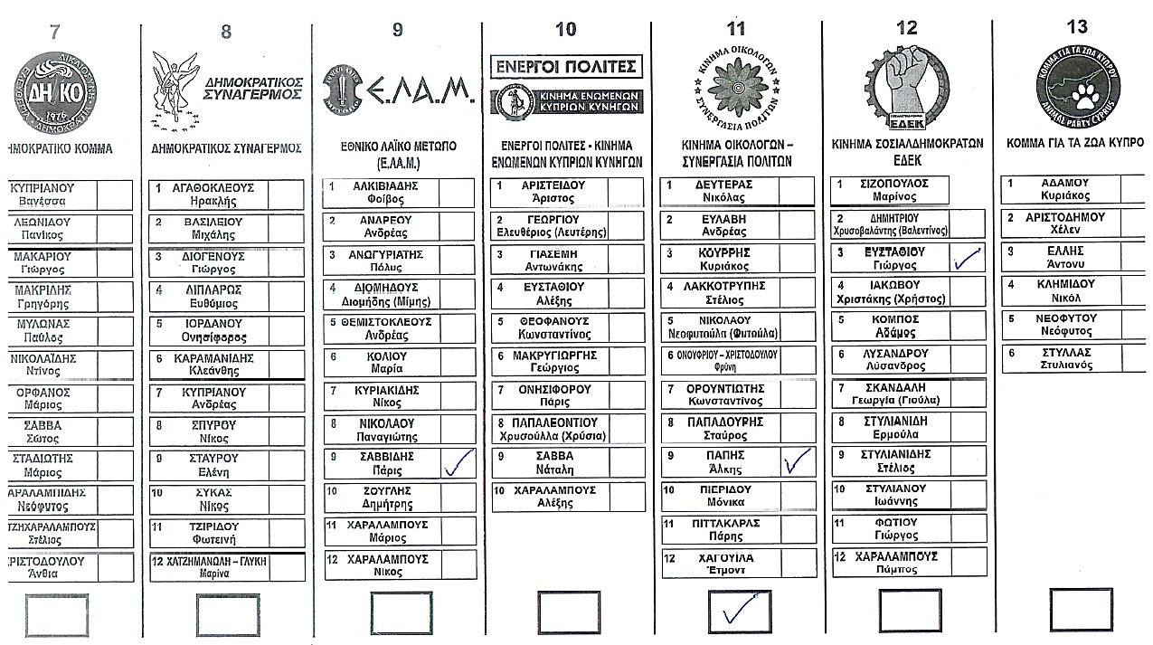
Παραδείγματα εγκύρων - άκυρων ψηφοδελτίων
Έγκυρο κομματικό & Σταυρός προτίμησης για το Συνδυασμό 11
Άκυροι οι σταυροί προτίμησης για τους Συνδυασμούς 9 και 12

Slide 36
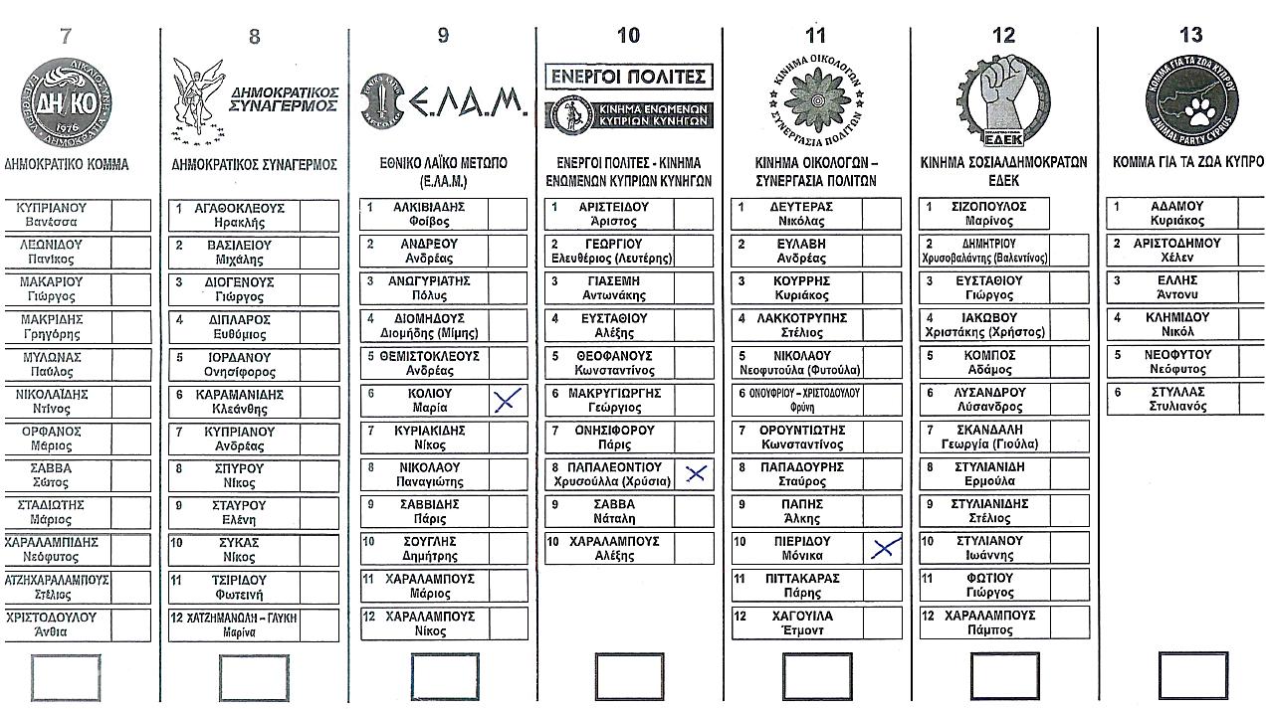
Παραδείγματα εγκύρων - άκυρων ψηφοδελτίων
Άκυρο (ψήφοι σε περισσότερους από έναν συνδυασμούς)

Slide 37
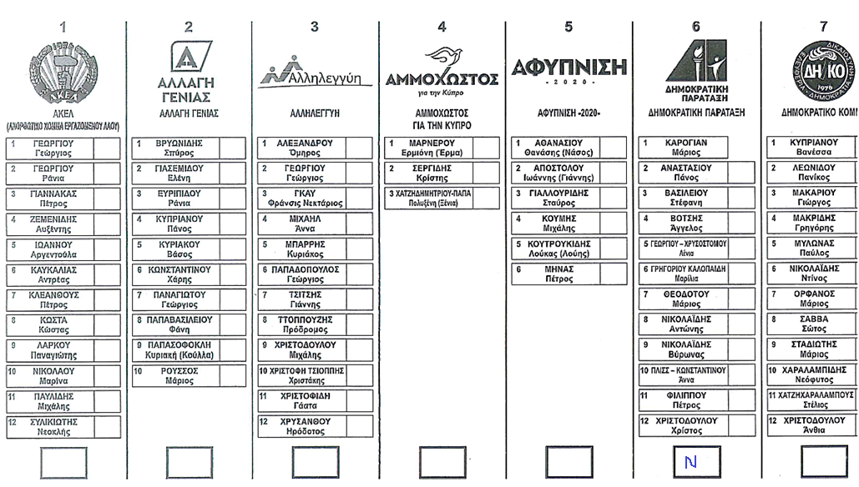
Παραδείγματα εγκύρων - άκυρων ψηφοδελτίων
Άκυρο (μη εγκεκριμένο σημείο)

Slide 38
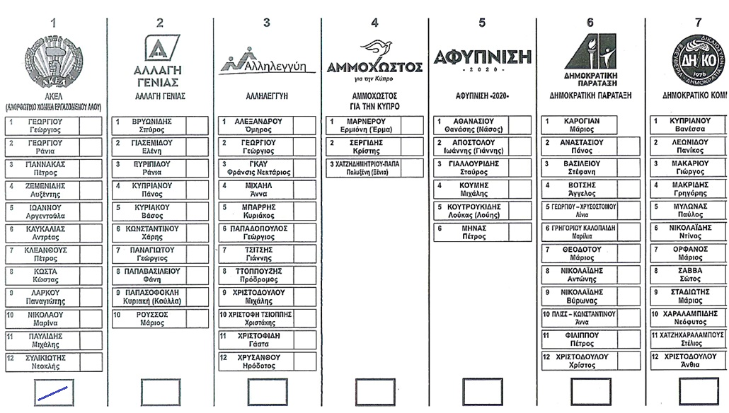
Παραδείγματα εγκύρων - άκυρων ψηφοδελτίων
Άκυρο (μη εγκεκριμένο σημείο)

Slide 39
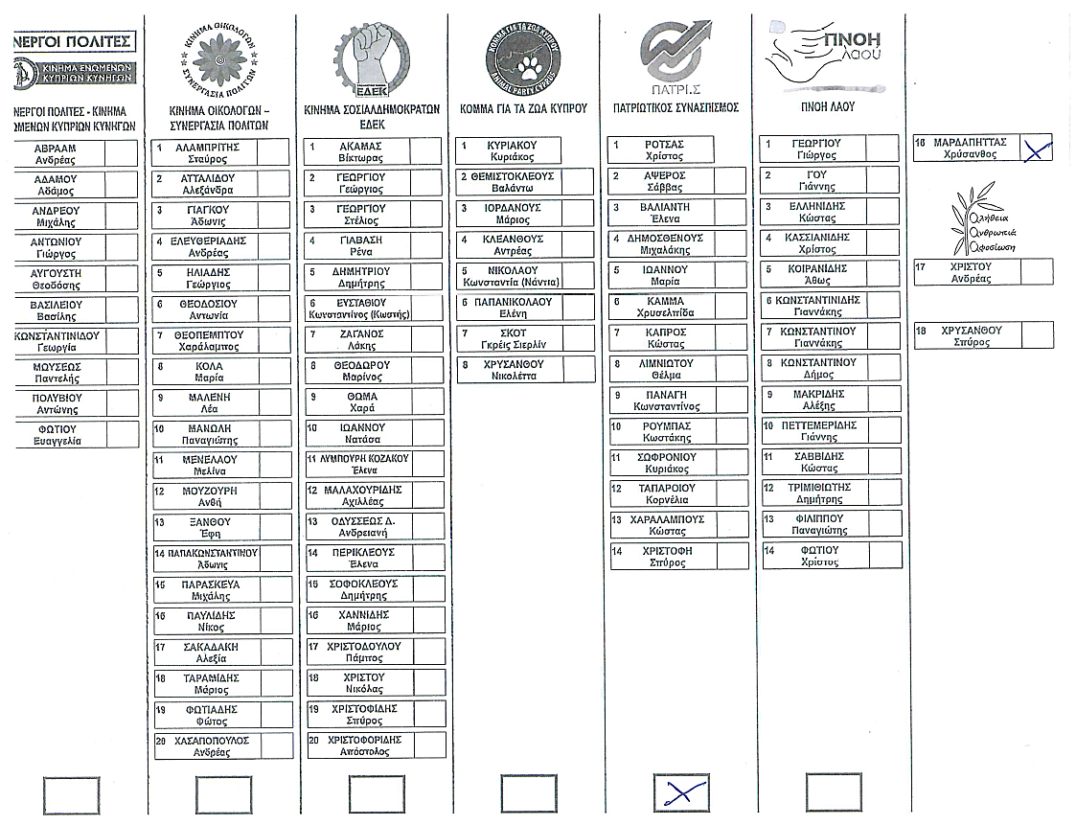
Παραδείγματα εγκύρων - άκυρων ψηφοδελτίων
Άκυρο (ψήφοι σε περισσότερους από έναν συνδυασμούς)

Slide 40
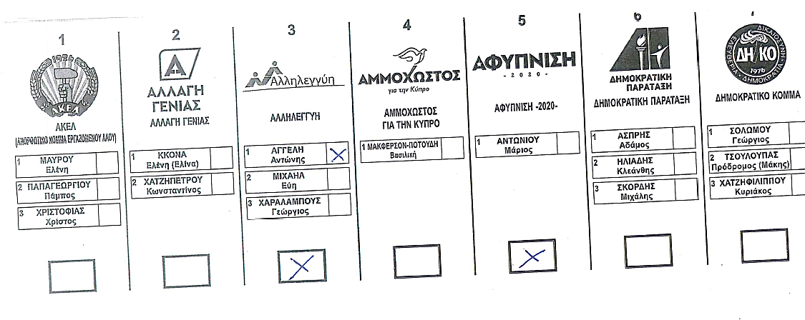
Παραδείγματα εγκύρων - άκυρων ψηφοδελτίων
Άκυρο (ψήφοι σε περισσότερους από έναν συνδυασμούς)

Slide 41
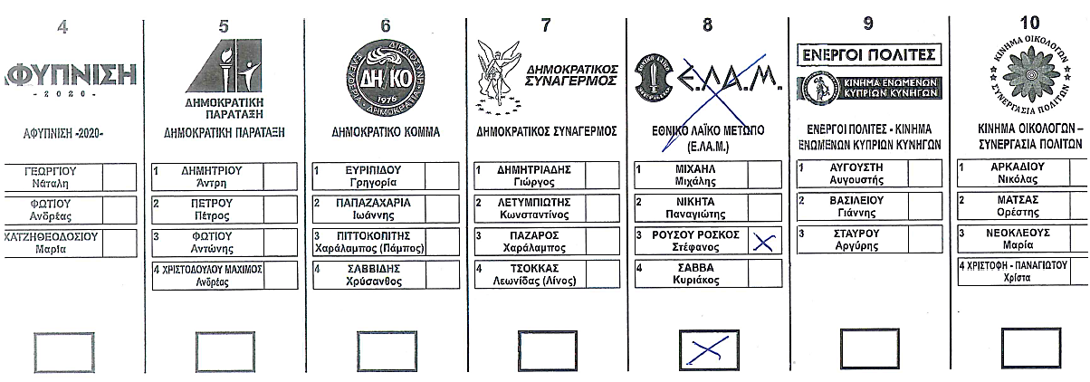
Παραδείγματα εγκύρων - άκυρων ψηφοδελτίων
Άκυρο

Slide 42
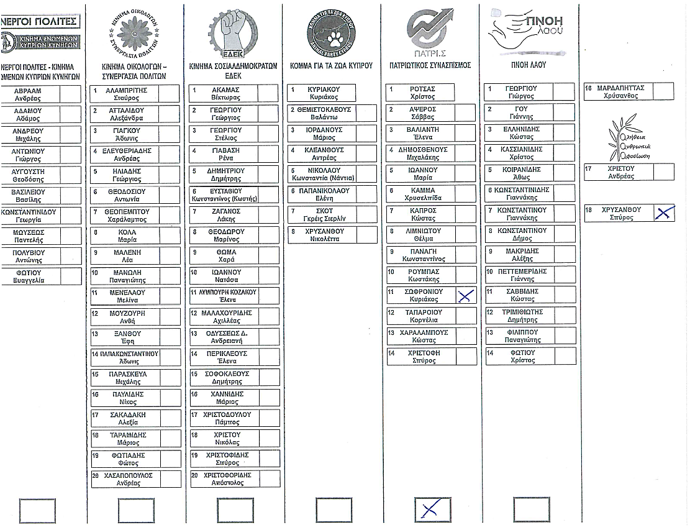
Παραδείγματα εγκύρων - άκυρων ψηφοδελτίων
Άκυρο

Slide 43
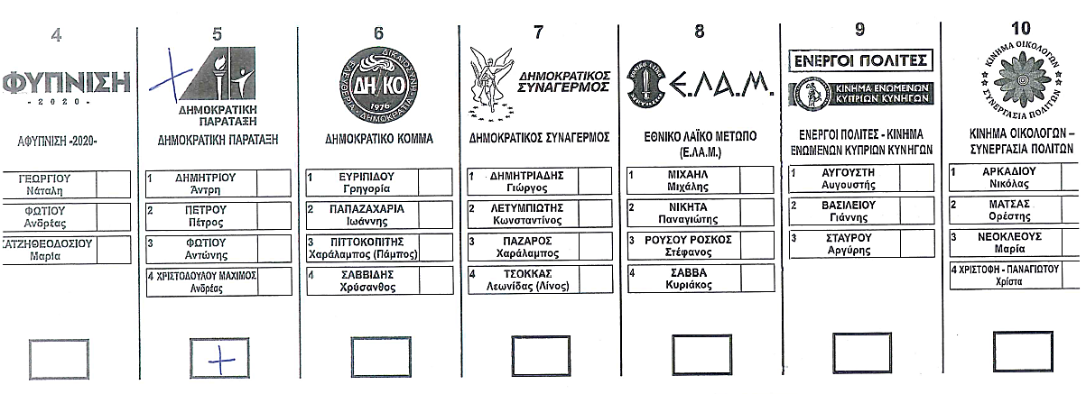
Παραδείγματα εγκύρων - άκυρων ψηφοδελτίων
Άκυρο

Slide 44
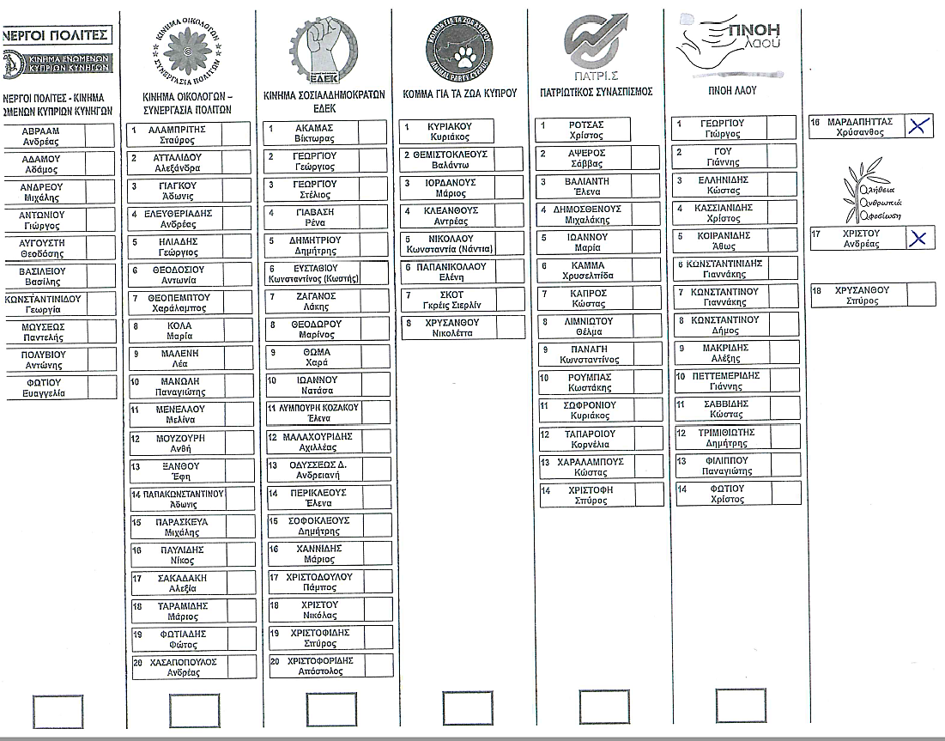
Άκυρο (ψήφοι σε περισσότερους από έναν συνδυασμούς)

Slide 45
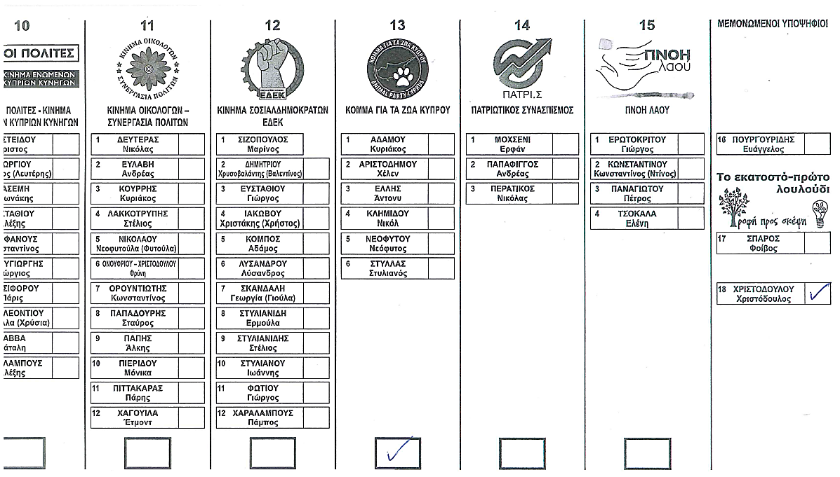
Παραδείγματα εγκύρων - άκυρων ψηφοδελτίων
Άκυρο (ψήφοι σε περισσότερους από έναν συνδυασμούς)

Slide 46
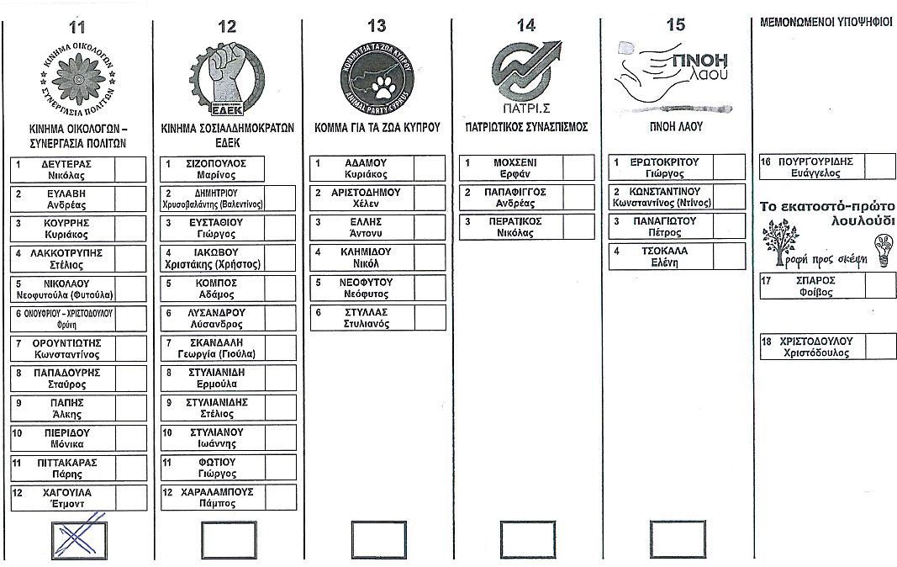
Παραδείγματα εγκύρων - άκυρων ψηφοδελτίων
Άκυρο (μη εγκεκριμένο σημείο)

Slide 47
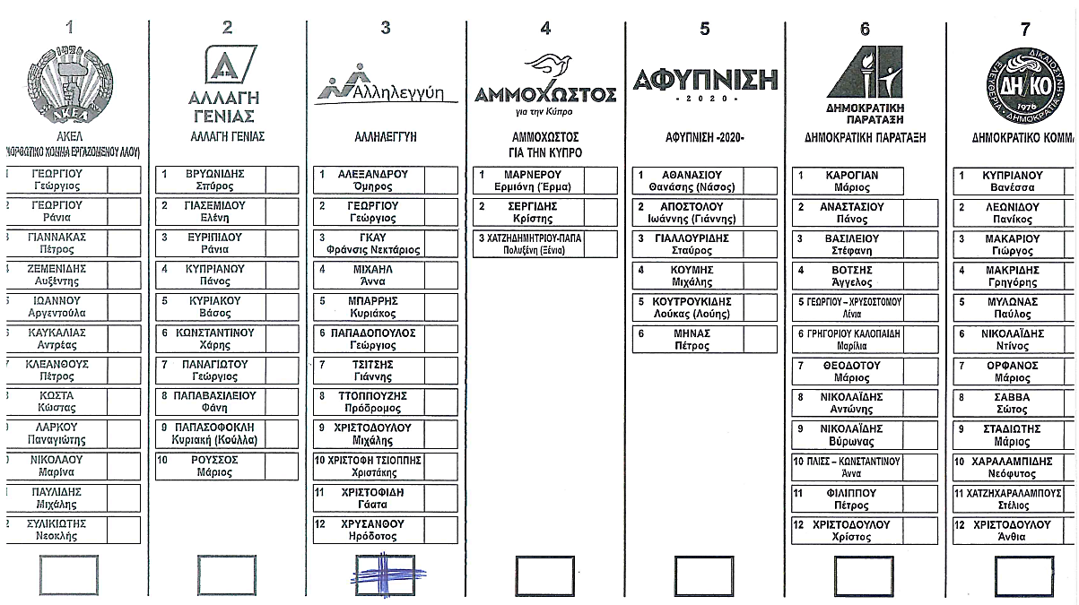
Παραδείγματα εγκύρων - άκυρων ψηφοδελτίων
Άκυρο (μη εγκεκριμένο σημείο)

Slide 48
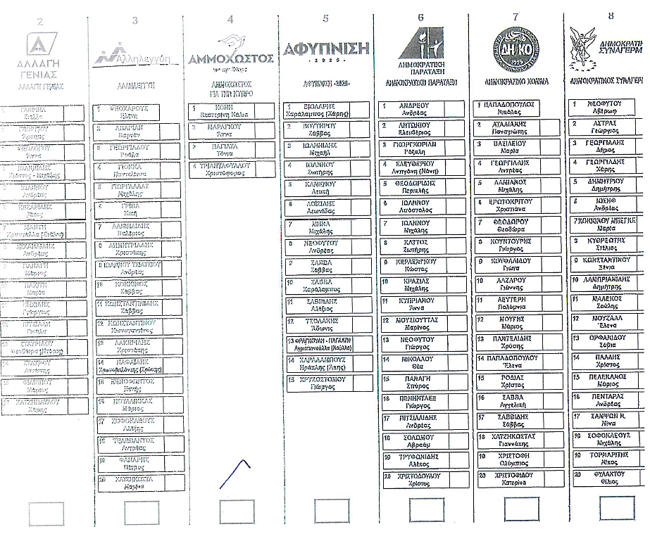
Παραδειγματα εγκυρων & ακυρων ψηφοδελτιων
Άκυρο (μη εγκεκριμένο σημείο)

Slide 49
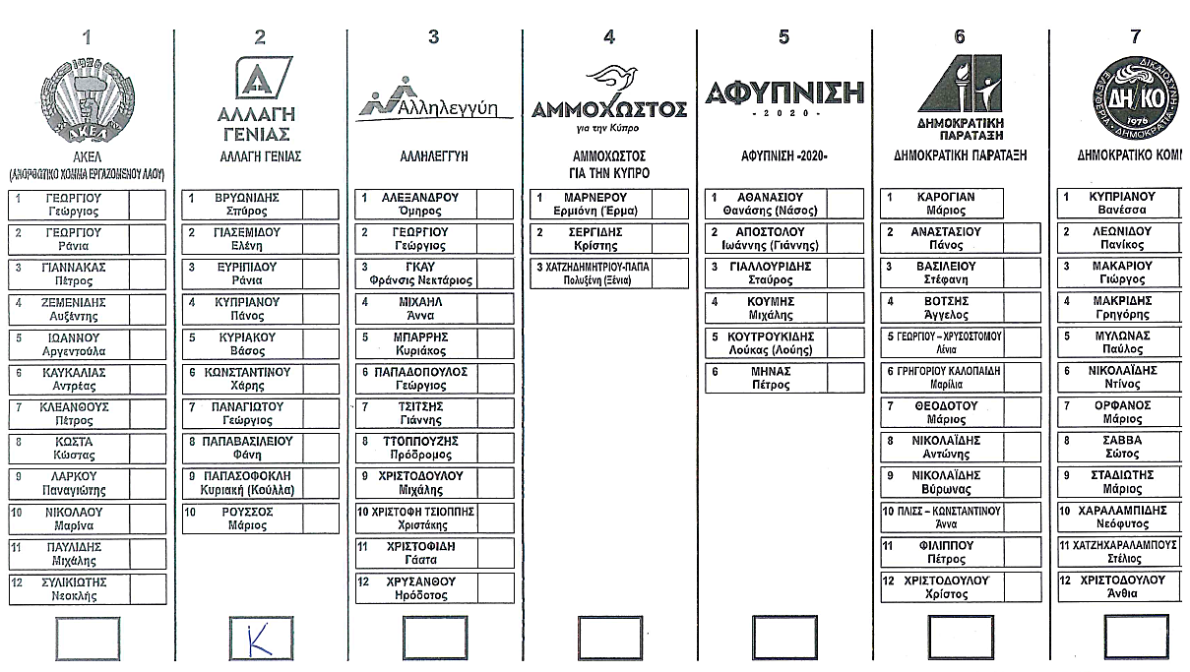
Παραδείγματα εγκύρων - άκυρων ψηφοδελτίων
Άκυρο (μη εγκεκριμένο σημείο)

Slide 50
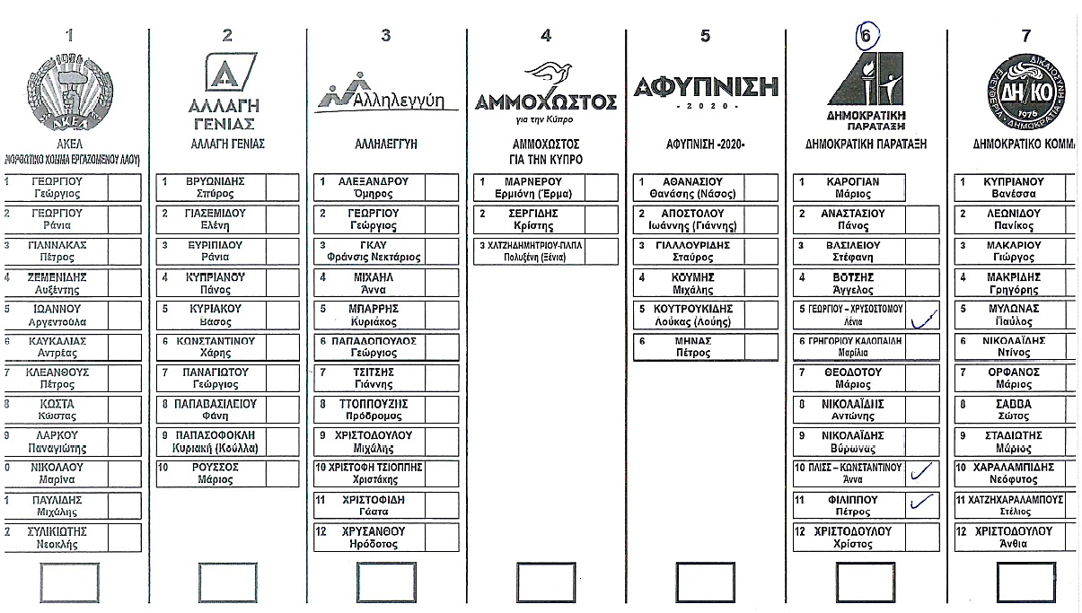
Παραδείγματα εγκύρων - άκυρων ψηφοδελτίων
Άκυρο (μη εγκεκριμένο σημείο – κύκλος στον αρ. 6)

Slide 51
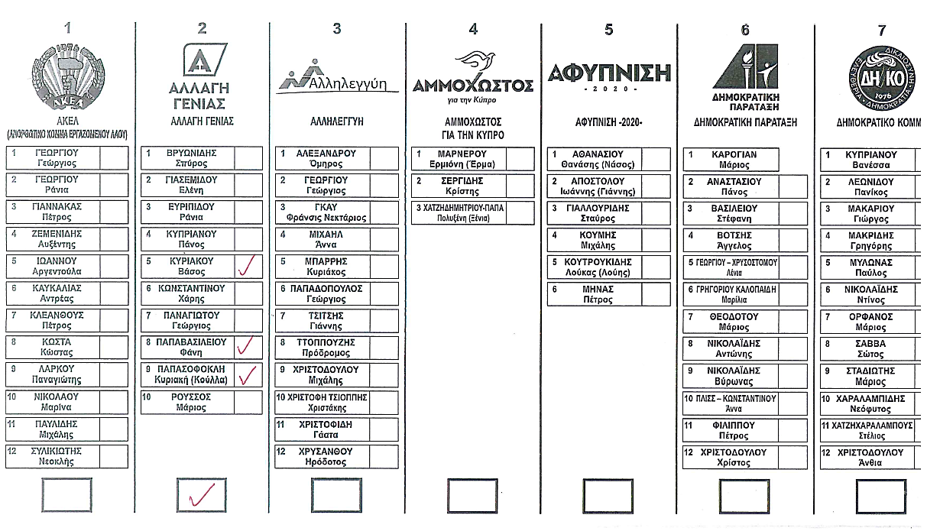
Παραδείγματα εγκύρων - άκυρων ψηφοδελτίων
Άκυρο καθώς έχει χρησιμοποιηθεί στυλό κόκκινου χρώματος

Slide 52
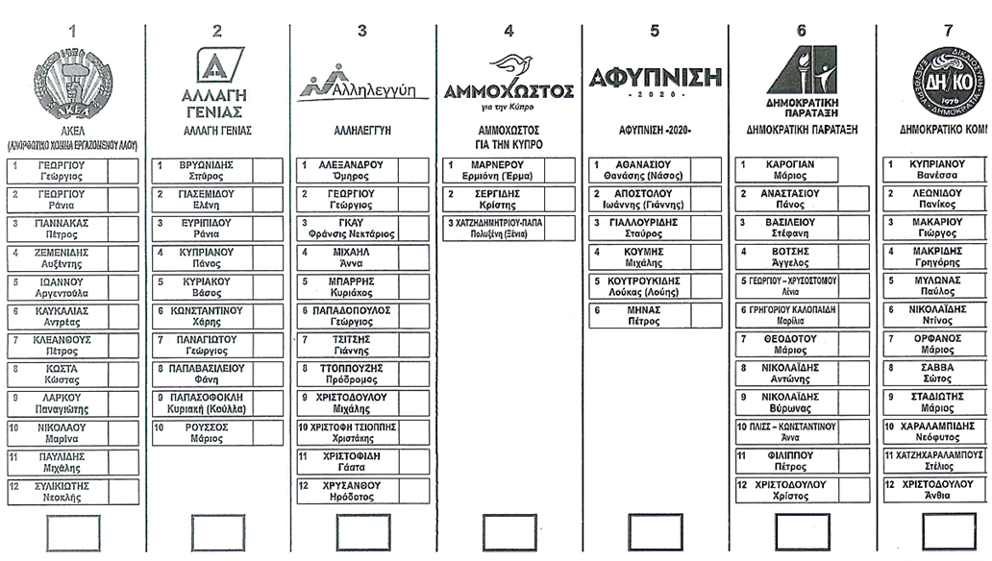
Παραδείγματα εγκύρων - άκυρων ψηφοδελτίων
Λευκό (είναι Άκυρο γιατί είναι αδύνατο να εξακριβωθεί η θέληση του εκλογέα)

